Slide 1
Hareketli Gözlem ve kontrol robotu
Enes TURAL
15253506
Bilgisayar Mühendisliği

Slide 2
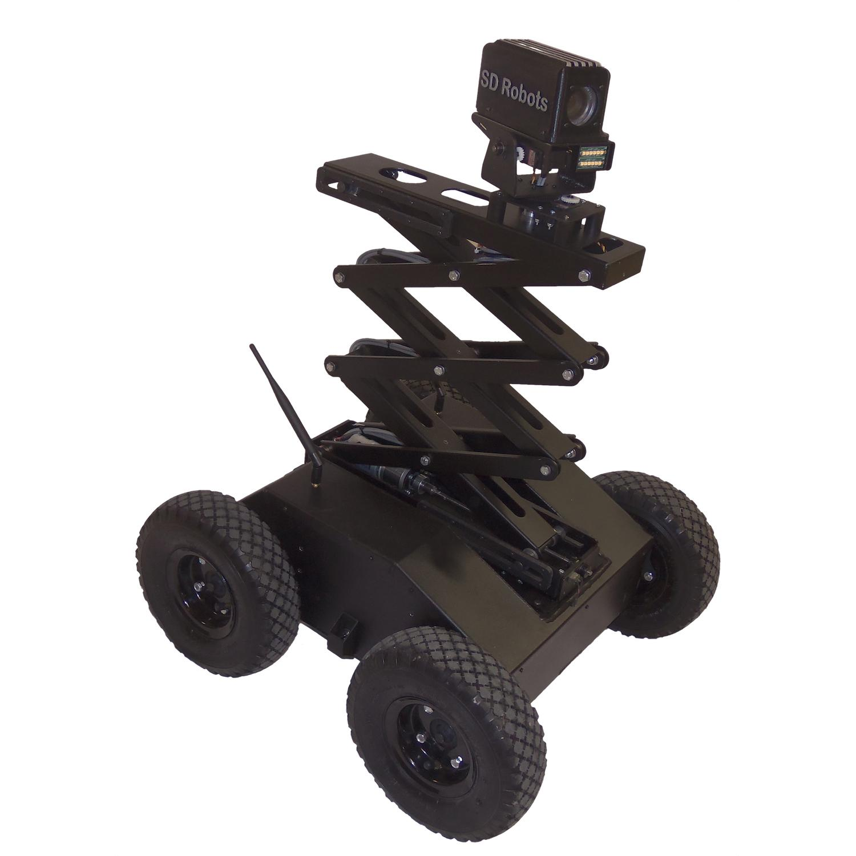
PTW-42-L 4WD
Inspection and Patrol Robot
(13.500 $)

Slide 3
Amaç
Robotun ana görevi sistemsel değişiklikleri inceleyip rapor etmektir .
Gövde kısmı kameranın uygun konumlandırılmasında kullanılacaktır . Uygun konum ve pozisyona getirilen kameradan alınan görüntü bilgisayarda işlenip pixel – temelli değişiklikler için uyarı vericektir. Bu sayede insanların başında aktif olarak beklemesi gerekmeden gözlem ve kontrol yapılabilecektir .
Arabanın ve yükseltme platformunun uzaktan kontrolü için Arduino , görüntü işleme ve pixel temelli hareket sensörü için Python ve OpenCV kütüphanesi kullanılacaktır .

Slide 4
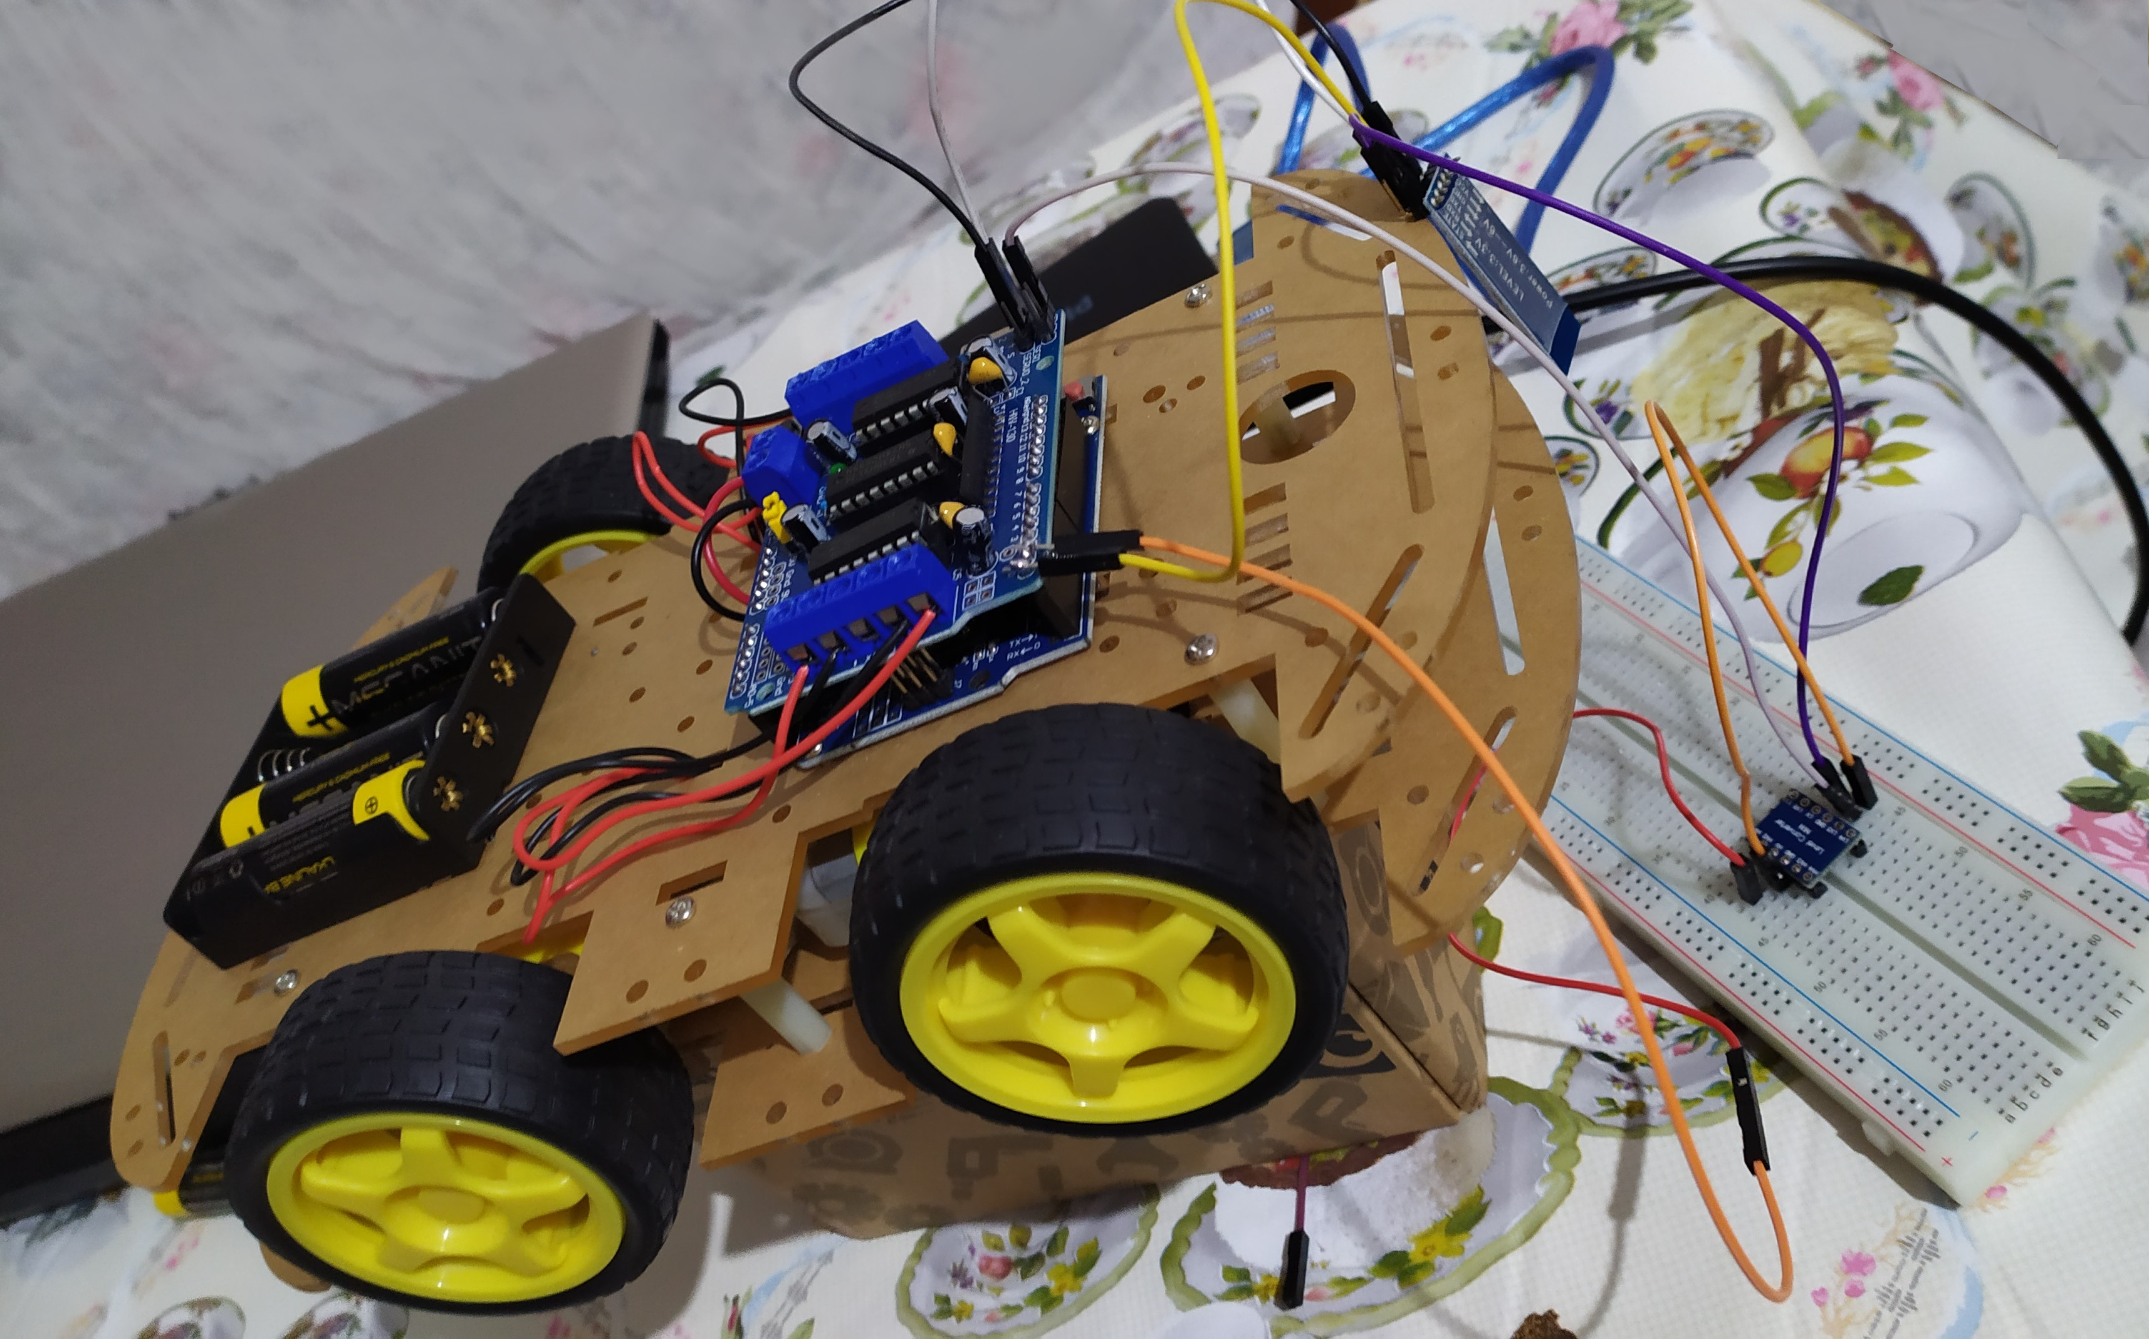
tasarım

Slide 5
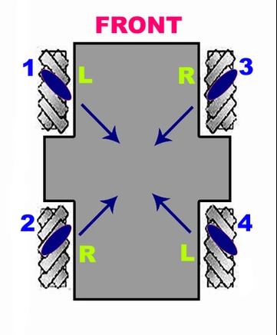
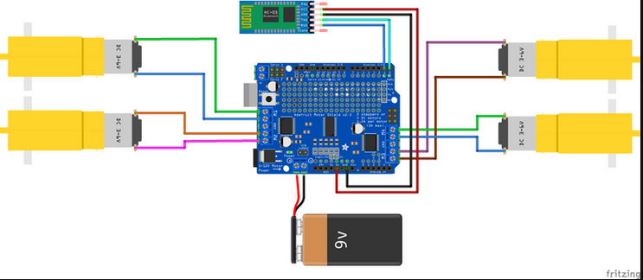

Slide 6
Tasarım degisiklikleri
Gövdede sistem dengesizliğinin giderilmesi için hazır şasi kullanıldı .
Motorlar için ayrı bir güç kaynağı eklendi .
HC-05 Bluetooth modülünün zarar görmemesi için güç kaynağı dengesizliklerinde RX pini bağlantısında kullanılmak üzere Lojik Gerilim Seviye Dönüştürücü (Logic Level Converter) devresi hazırlandı .

Slide 7
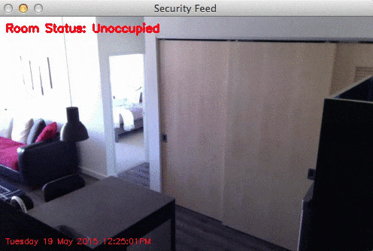
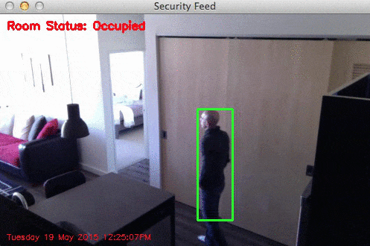
PIXEL TABANLI HAREKET ALGILAMA

Slide 8
Deneme - 1
LINK

Slide 9
DeGerlendırme
Tespit Edilen Sorun : Yetersiz Güç
Üretilen Çözüm : Motor güç kaynağının 9V batarya ile değiştirilmesi

Slide 10
Deneme - II
LINK

Slide 11
Degerlendırme
Tespit Edilen Sorun : Tekerleklerin kalite ve çapları sebebiyle yol tutuşları çok zayıf
Üretilen Çözüm : Tekerleklerin üst seviye mechanum tekerlekler ile değiştirilmesi
NOT : Arabanın hızı arttığı için arduino güç kaynağının sabitlenmesi gerekiyor , proje stabil hale gelene kadar ertelendi .

Slide 12
ekstra
Tekerleklerin boyutu Arduino'nun USB portuna erişimi kapattı . Harici güç denemeleri bluetooth modülünde çökmelere neden oldu . Bu sorunun giderilmesi için Arduino saat yönünde 5 derece kadar döndürülüp vidaların salınım miktarı kadar kaydırıldı .
Araba yön ve hareketinin düzeltilmesi için motor bağlantılarında kontroller ve değişiklikler yapıldı .
Motorlara verilen voltajın önerilen değerlere indirilmesi için 9v güç kaynağı değiştirilip 2 adet 18650 şarjlı pil eklendi .

Slide 13
DENEME - III
LINK

Slide 14
IP Kamera
360 derece dönebilen CCTV (Closed-Circuit Television) end to end şifreli bir IP kamera ve kameraya yükseklik verip görüş açısını açarak algoritmanın düzgün çalışmasını sağlayacak bir yükseltme paneli eklendi .
Kamera erişimi kapalı devre ve end-to-end şifreleme özellikleri sebebiyle zorlaştı . Kolayca görüntü alıp işleyebilmek için sisteme bilgisayar bağlantısı eklendi (Statik IP yayını olmaması nedeniyle) .

Slide 15
Panel olarak ağırlık ve yer kısıtı olduğu için plastik materyalden hafif bir yükseklik kullanıldı. Kasise sabitlenmesi için çift taraflı yapışkan malzeme kullanıldı. Güvenlik kaygıları olsa da sistem ağırlığı çok arttığından dolayı sistem düşük torkta çalışıyor ve tehlikeli bir hareket sergilemiyor. ( Yine de ekstra tedbir için panel sağlamlaştırması yapılması planlanıyor ) .

Slide 16
Deneme - ıV
LINK

Slide 17
Androıd uygulaması
Uygulama tasarımında MIT APP INVENTOR 2 platformu kullanıldı.
Taban (Araba) konumlandırmasından sonra kamera açısı ayarlamaları için Kamera uygulamasına yönlendirme eklendi.
Kamera uygulamasından geri dönüş için bildirim eklendi.
Yerel bildirimi uygulamaya eklemek için NotificationStyle eklentisi kullanıldı.
Android 11 izinlerinin ayarlanması için TsfQueryAllPackages eklentisi kullanıldı.

Slide 18
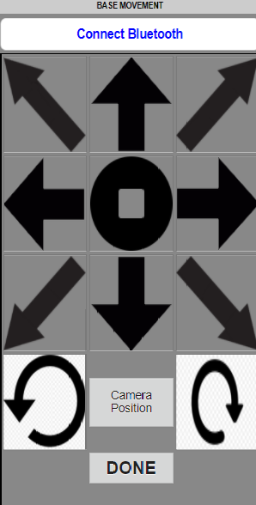
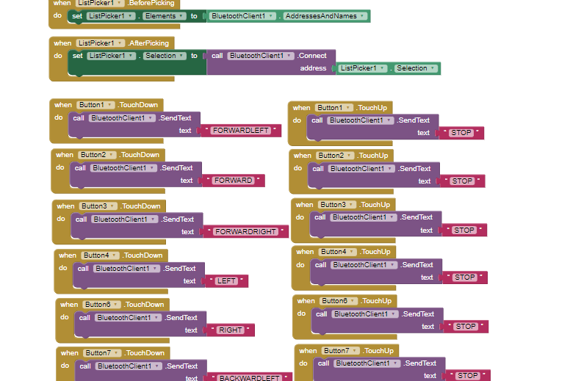

Slide 19
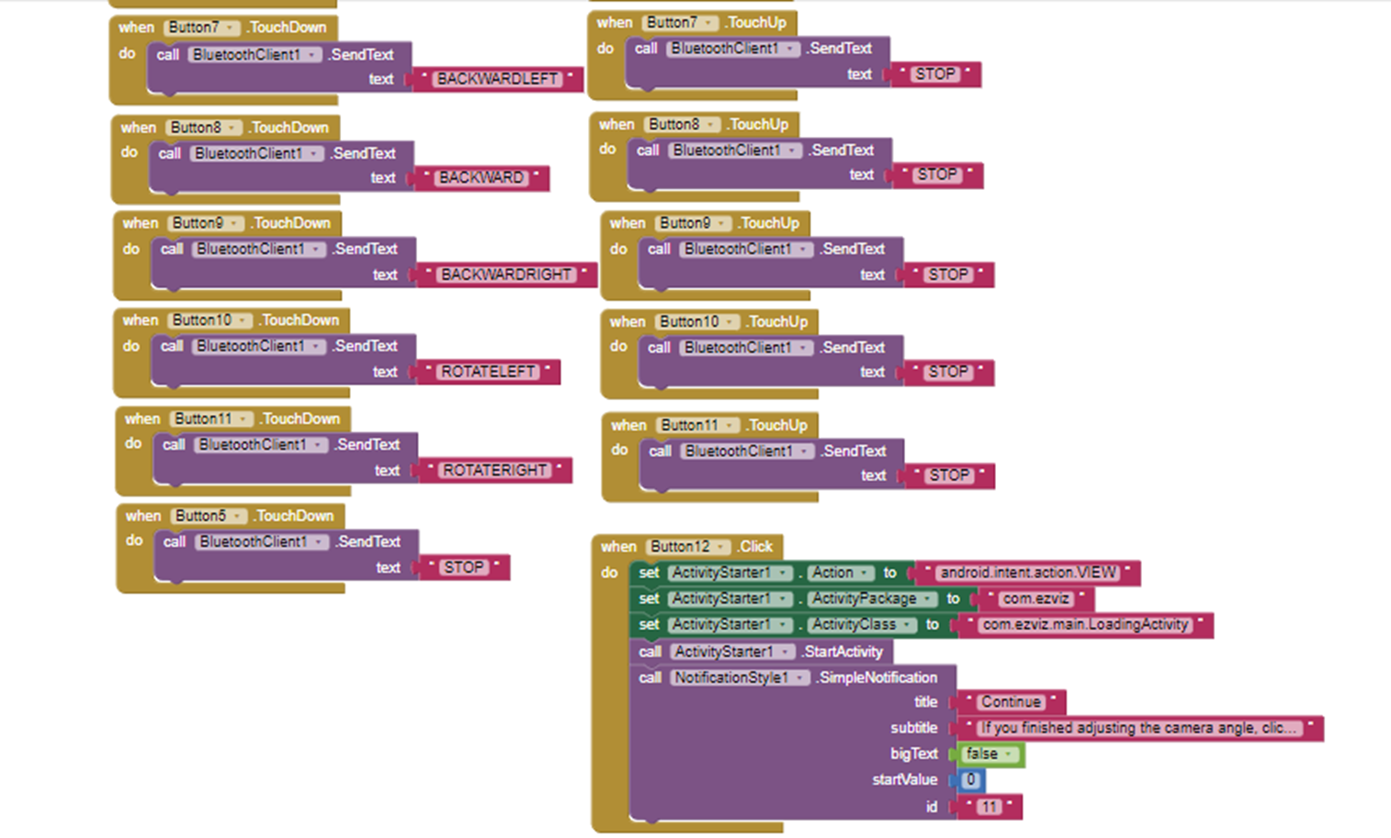

Slide 20
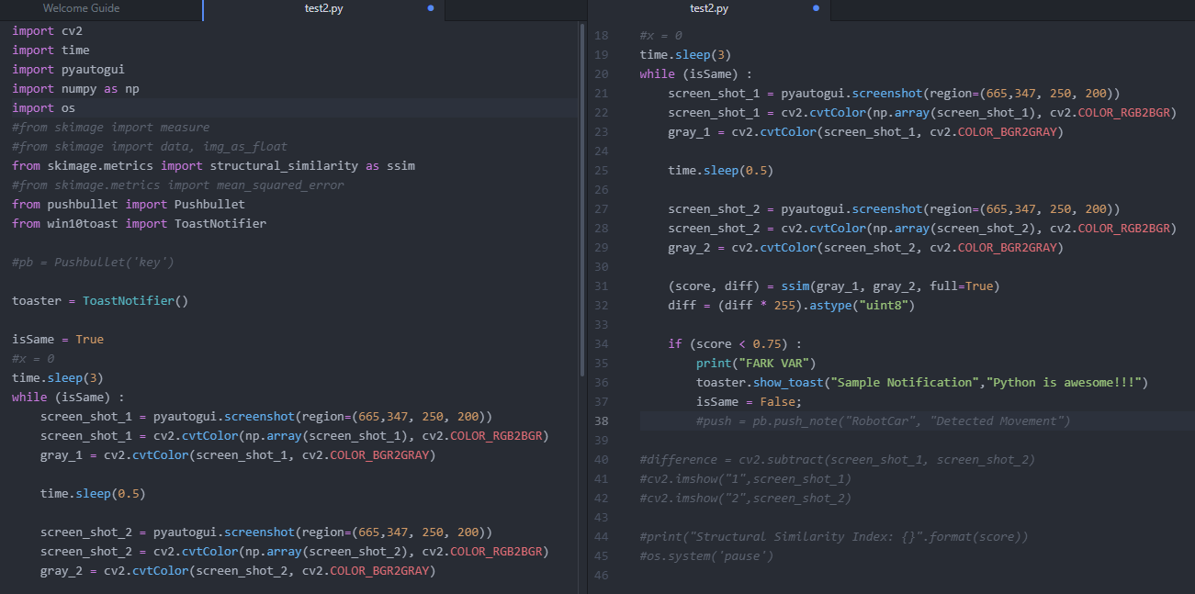
Python – Open CV hareket sensörü

Slide 21
Uygulama videosu
LINK

